Slide 1
RESILIENZ Wie kann ich anderen helfen? Was hilft mir selber?
Prof. Dr. med. Samuel Pfeifer

Slide 2
Personale Ressourcen (nach Fröhlich-Gildhoff und Rönnau-Böse 2011)
Angemessene Selbsteinschätzung und Informations-verarbeitung
Selbst- und Fremdwahr- nehmung
Wie gemein! Was geht im andern vor?
Regulation von Gefühlen und Erre-gung – Aktivierung oder Beruhigung
Selbststeuerung
Ruhig Blut!
Überzeugung, Anforderung bewältigen zu können
Selbstwirksamkeit
Das schaff ich!
Unterstützung holen, Selbstbehauptung, Konfliktlösung
Soziale Kompetenzen
Ich geh zu meinem Freund!
Eigene Kompetenzen aktivieren in der Situation
Umgang mit Stress
Eins nach dem andern!
Problemlösen
Analyse und Problem-bewältigung
Es muss was gemacht werden!

Slide 3
Spannungsfeld Resilienz
Gottvertrauen
Aktives Handeln
Persönliche Ressourcen

Slide 4
Hebräer 12:1 – 3
PERSPEKTIVE: Jesus der Anfänger und Vollender des Glaubens
REALITÄT:
Der Kampf, der uns verordnet ist KAUSALITÄT?
GEFAHR: den Mut verlieren und aufgeben

Slide 5
Drei grosse Themen
Kausalität?
Johannes 9:1-4
Unser Verfalldatum: Römer 8:18-20
Coping: spirituell und pragmatisch
Finalität:
wir haben eine Hoffnung (Römer 8:20-24)
«weil eine so grosse Freude auf ihn wartete» (Heb. 12:2)
Persönliches Wachstum (2. Kor 1:3-7)

Slide 6
Spannungsfeld
Viele biblische Wahrheiten erschliessen sich nur durch zwei scheinbar widersprüchliche Aussagen
Gott gibt neue Kraft (Ps. 138:3)
Gott ist auch da in der Schwachheit (2. Kor. 12:9)

Slide 7
Zehn Wege zur Resilienz aus psychologischer Sicht
Notes:
http://www.apa.org/helpcenter/road-resilience.aspx

Slide 8
FRAGE: Welche der folgenden Coping-Strategien haben für Dich ganz persönlich gewirkt?
Bitte notieren für einen kurzen Austausch nach diesem Teil des Referates

Slide 9
1. Pflegen Sie Beziehungen
Gute Beziehungen mit Familie und Freunden sind wichtig. Wer Hilfe und Unterstützung von Menschen annimmt, die sich um ihn kümmern und ihm zuhören, wird dadurch gestärkt. Jugendgruppe, Hauskreis und andere Gruppen können eine große Hilfe sein. Wer andern hilft, erlebt auch selbst Unterstützung.
Notes:
http://www.apa.org/helpcenter/road-resilience.aspx

Slide 10
Beispiel
«Heute frage ich mich manchmal, wie wir diesen Schlag ins Leben auch als Paar verkraften konnten, ohne daran zu zerbrechen? Was hat uns geholfen, stark zu sein und mit Zuversicht in die Zukunft zu blicken?
Da waren Freunde, unsere Eltern und Geschwister, die vom ersten Tag der Erkrankung mitgeholfen haben, den Alltag zu bewältigen. Mit ihnen konnten wir in Offenheit zu jeder Tages- und Nachtzeit unsere Sorgen, Ängste und Ungewissheiten besprechen.
Da waren Menschen im Freundeskreis und im Umfeld der Gemeinde, die in Stille und in Gebetsgemeinschaften für uns gebetet haben. Wir wissen heute, dass uns diese Gebete durch die schlimmsten Krisen hindurch getragen haben.»
Christina Rosemann nach dem Schlaganfall ihres 34-jährigen Ehemannes
Notes:
Christina Rosemann nach dem Schlaganfall ihres 34-jährigen Ehemannes
«Nur wer loslässt, hat beide Hände frei»
JOYCE Mai 2014, S.31-34

Slide 11
2. Krisen sind nicht unüberwindbar
Auch wenn Sie einen Schicksalsschlag nicht verhindern können, so können Sie doch beeinflussen, wie Sie die Ereignisse einordnen und damit umgehen. Krisen werden nicht als unüberwindliches Hindernis gesehen. Der Glaube kann dabei eine wichtige Hilfe sein (Beispiel Hiob). Schauen Sie über die Gegenwart hinaus.
Unterscheide:
vorhersehbare Krisen
Blitzschläge
Ruhig Blut!

Slide 12
3. Veränderung gehört zum Leben
Schwere Erfahrungen gehören zu unserem Leben. Auch resiliente Menschen sind vor Widrigkeiten nicht gefeit. Nach einer gewissen Zeit gelingt es ihnen jedoch, anders über die Situation zu denken. Nehmen Sie die neue Lebenssituation an. Indem man das Unveränderliche loslässt, kann man sich auf diejenigen Dinge konzentrieren, die sich ändern lassen.

Slide 13
Beispiel
«Welches Recht habe ich, dass mir nicht zustossen soll, was meine Patienten tagtäglich erleben?»
(Ein Arzt, der selbst von einer schweren Krankheit betroffen wurde)

Slide 14
4. Setzen Sie sich Ziele!
Entwickeln Sie kleine, aber realistische Ziele für jeden Tag. Halten Sie einen geordneten Tagesablauf ein. Streben Sie nicht nach grossen Zielen, sondern fragen Sie sich: «Was kann ich heute tun, das mich in die Richtung führt, die ich erreichen möchte?»
Eins nach dem andern!

Slide 15
5. Mutig handeln
Packen Sie das an, was zu tun ist. Lassen Sie sich nicht gehen, in der Annahme, die Dinge lösten sich von allein. Überlegtes und mutiges Handeln gibt Ihnen das Gefühl zurück, wieder selbst am Ruder zu sein und in die Zukunft zu schauen.
Es muss was gemacht werden!

Slide 16
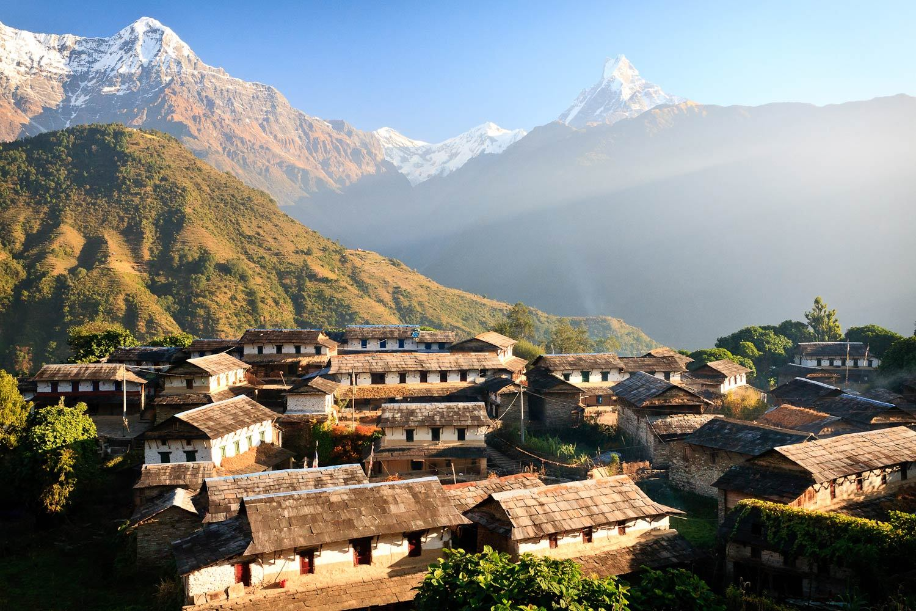
Beispiel
Ein acht-jähriger leprakranker Junge in Nepal schlägt sich aus seinem Hochtal in ein christliches Spital durch und wird geheilt. Resilienz bedeutet für ihn nicht nur die aktuelle Reise, sondern mutiges Handeln im späteren Leben. Er wollte etwas tun gegen Lepra in seinem Land und gründete selbst eine Hilfsorganisation , die vielen Betroffenen hilft. Resilienz = Handeln als Bewältigung.

Slide 17
6. Was kann ich lernen?
Viele Menschen haben erlebt, dass sie gerade in schweren Ereignissen innerlich gewachsen sind. Sie berichten, dass sie bessere Beziehungen entwickelten, ein größeres Selbstvertrauen, eine vertiefte Spiritualität und eine neue Wertschätzung für das Leben.
DANKBARKEIT in kleinen Dingen

Slide 18
7. Trauen Sie sich etwas zu!
Entwickeln Sie ein positives Selbstvertrauen: Sie können Probleme lösen und dürfen Ihrem Instinkt vertrauen – das stärkt die Resilienz.

Slide 19
8. Perspektive bewahren!
Auch wenn Sie durch sehr schwere Erfahrungen gehen, so versuchen Sie das Ereignis in einem breiteren Zusammenhang zu sehen. Welchen Platz hat es in Bezug auf Ihre gesamte Lebenssituation und auf lange Sicht? Wie werde ich das Erlebte in 10 Jahren sehen? Vermeiden Sie, ein Ereignis übermäßig zu gewichten.

Slide 20
9. Die Hoffnung nicht aufgeben!
Eine optimistische Lebenseinstellung stärkt die Resilienz entscheidend. Es wird auch in Ihrem Leben wieder bessere Zeiten geben. Leben Sie nicht unter dem Diktat Ihrer Ängste, sondern setzen Sie sich neue Ziele.

Slide 21
10. Spüren, was mir gut tut
Spüren Sie, was Ihnen gut tut. Nehmen Sie Ihre Bedürfnisse und Ihre Gefühle ernst. Machen Sie Dinge, die Ihnen Freude bereiten und zur Entspannung beitragen. Bewegen Sie sich und gehen Sie an die frische Luft. Wenn Sie im guten Sinne für sich selbst sorgen, so bleiben Körper und Geist fit und können besser mit den Situationen umgehen, die Durchhaltevermögen und Widerstandskraft brauchen – eben: Resilienz.

Slide 22
ZEHN PRINZIPIEN DER RESILIENZBILDUNG
Pflegen Sie Beziehungen
Krisen sind nicht unüberwindbar
Veränderung gehört zum Leben
Setzen Sie sich Ziele
Mutig handeln
Was kann ich lernen?
Trauen Sie sich etwas zu!
Perspektive bewahren!
Die Hoffnung nicht aufgeben
Spüren, was mir gut tut
SPIRITUALITÄT ALS TRAGENDE KRAFT: Glaube, Liebe, Hoffnung

Slide 23
Lernen aus meiner Geschichte
Diese Krise ist nicht die erste in meinem Leben – ich habe schon manches bewältigt!
ÜBERLEGE:
Was hat mir damals geholfen?
Wer war mir damals eine Hilfe und ein Vorbild?
Was habe ich damals über mich selbst gelernt?
Konnte ich schon andern helfen?
Wie habe ich die Hindernisse überwunden?
Was hat mir Hoffnung gegeben?
Notes:
Learning From Your Past
Some Questions to Ask Yourself
Focusing on past experiences and sources of personal strength can help you learn about what strategies for building resilience might work for you. By exploring answers to the following questions about yourself and your reactions to challenging life events, you may discover how you can respond effectively to difficult situations in your life.
Consider the following:
• What kinds of events have been most stressful for me?
• How have those events typically affected me?
• Have I found it helpful to think of important people in my life when I am distressed?
• To whom have I reached out for support in working through a traumatic or stressful experience?
• What have I learned about myself and my interactions with others during difficult times?
• Has it been helpful for me to assist someone else going through a similar experience?
• Have I been able to overcome obstacles, and if so, how?
• What has helped make me feel more hopeful about the future?

Slide 24
KLEINGRUPPEN Welche Elemente der Resilienz habe ich schon erlebt?

Slide 25
Spannungsfeld Resilienz
Gottvertrauen
Aktives Handeln
Persönliche Ressourcen

Slide 26
Der Glaube als Kraftquelle
Die psychotherapeutische Erfahrung zeigt, dass Menschen mit einer tiefen Glaubensbeziehung zusätzliche Kräfte entwickeln.
Optimismus, Hoffnung und Perspektive nicht isoliert als psychologische Strategien, sondern eingebettet in den Glauben.
Selbstvertrauen wächst durch Gottvertrauen und Gebet. Das bewahrt sie nicht vor Zweifeln und Konflikten – aber gerade im Ringen mit Gott kann eine Resilienz heranwachsen.

Slide 27
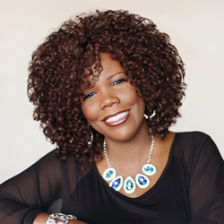
Lynda Randle
The God on the mountain is still God in the valley
YOUTUBE: https://www.youtube.com/watch?v=RCTl4tUYIAg

Slide 28
www.seminare-ps.net
The End

